Slide 1
개폐장치
31512 이승한

Slide 2
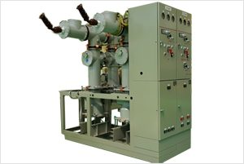
개폐장치의 역할
전력을 집중 및 배분
휴전 구간의 확보
전류 통로의 변경

Slide 3
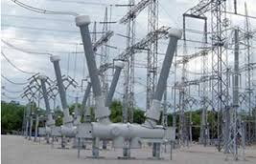
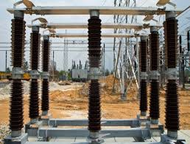
개폐장치 종류
차단기
회로 개방 및 투입 장치
단로기
- 충전된 전로를 개폐하는 장치

Slide 4
차단기 조작 방식
종류 | 조작 방식 |  | 장점 | 단점
 | 차단 | 투입
공기 조작기 | 공기 | 스프링 | 구조 간단 | 소음이 큼
유압 조작기 | 유압 | 유압 | 소음이 작음 | 구조가 복잡
전동 조작기 | 스프링 | 스프링 | 유지 보수 간단 | 조작력에 제한

Slide 5
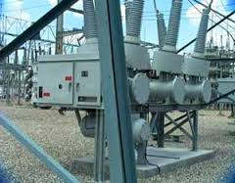
차단기의 절연 성능 요소
SF 가스 영향
컨디셔닝 효과
전극 표면 효과
수분의 영향
분해가스의 영향
절연물재료
통전 성능

Slide 6
감사합니다

